Slide 1
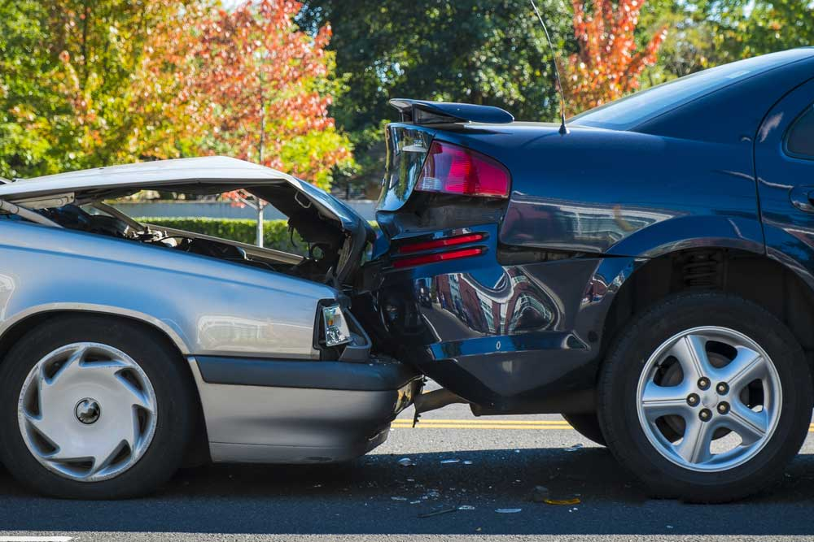
INCIDENTI STRADALI IN UK
Progetto per il corso di Data Mining 2021/2022
Docenti:
Sergio Greco
Lucio La Cava
Fulvio D’Atri 235344
Progetto data mining

Slide 2





obiettivo:
Classificazione binaria del livello di gravità di un incidente (lieve / grave)
Accident_Severity
Fulvio D’Atri 235344
Progetto data mining

Slide 3
Contesto:
Dati di incidenti stradali registrati in UK dal 2004 al 2017, provenienti dal sito web Open Data del governo del Regno Unito, pubblicati dal dipartimento dei trasporti.
DATASET
2.047.256 x 34
2.177.205 x 24
ACCIDENT_INFORMATION
VEHICLE_INFORMATION
JOIN ON Accident_Index
2.058.408 x 56
DATASET
2.037.823 x 56
20.585 x 56
TRAIN SET
TEST SET
Fulvio D’Atri 235344
Progetto data mining

Slide 4
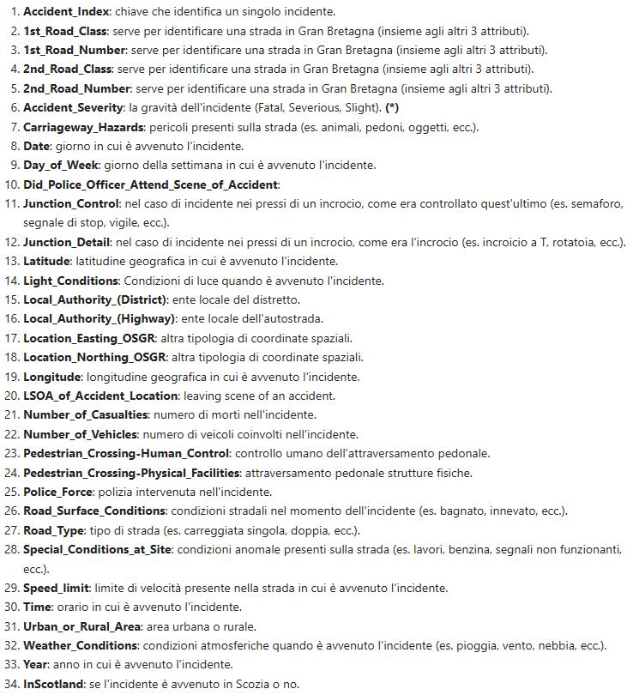
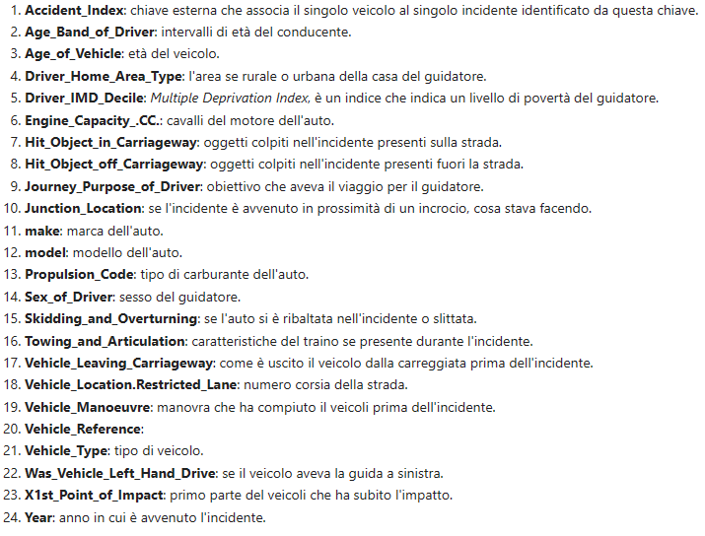
ACCIDENT_INFORMATION
VEHICLE_INFORMATION
Fulvio D’Atri 235344
Progetto data mining

Slide 5
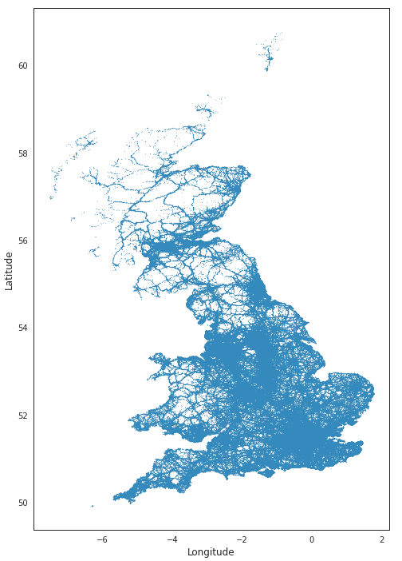
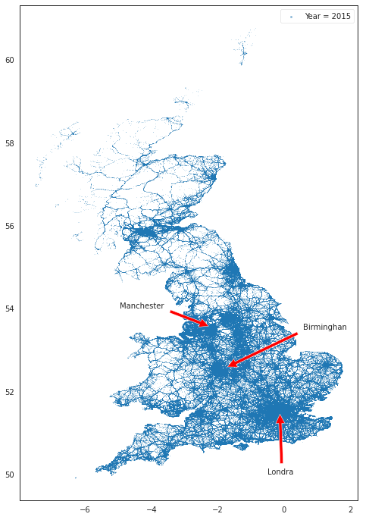
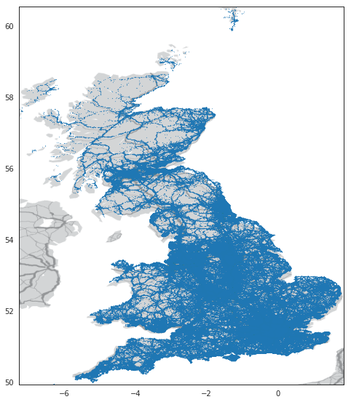
ANALISI ESPLORATIVE:
Fulvio D’Atri 235344
Progetto data mining

Slide 6
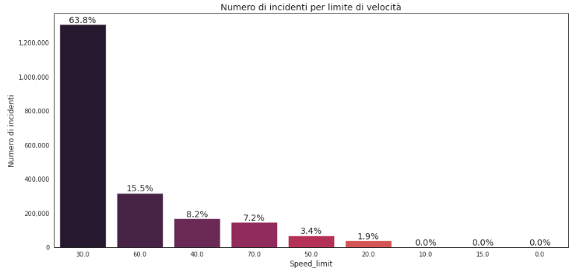
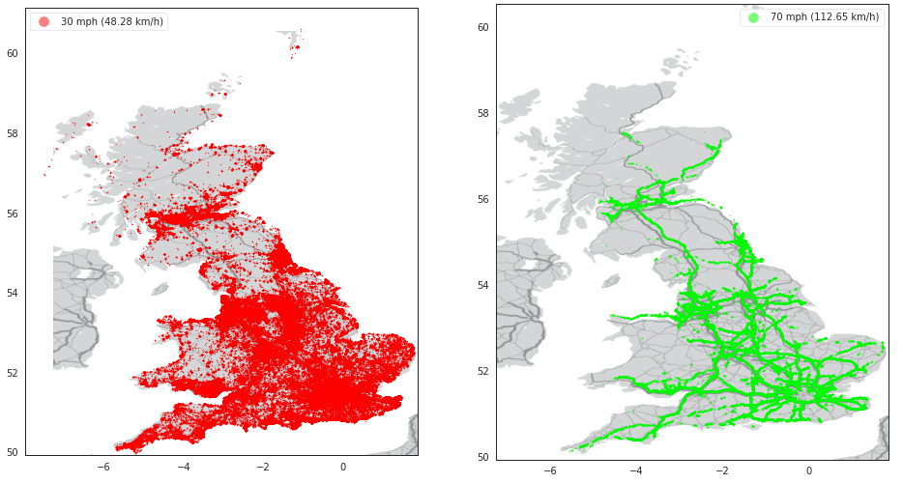
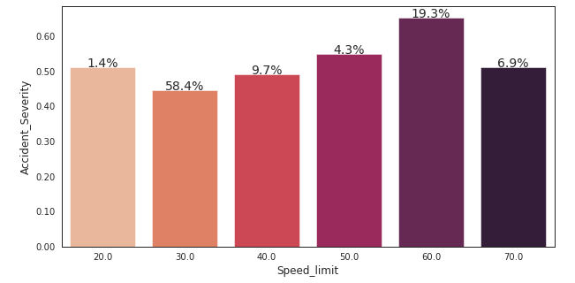
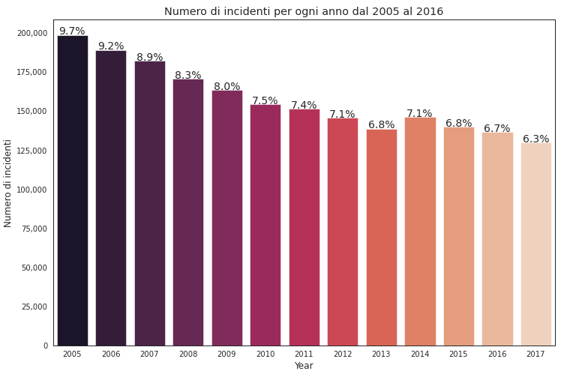
ANALISI ESPLORATIVE:
Fulvio D’Atri 235344
Progetto data mining

Slide 7
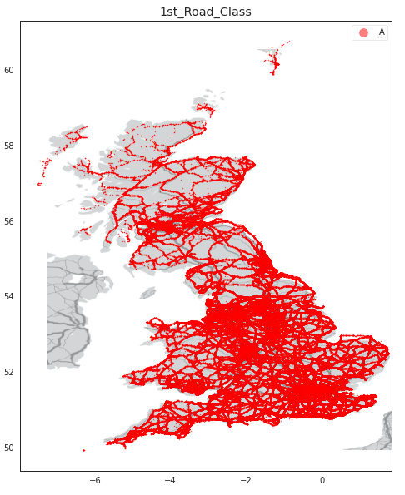
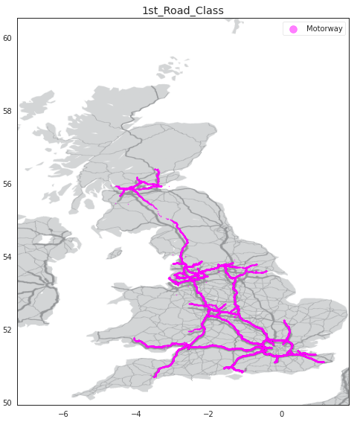
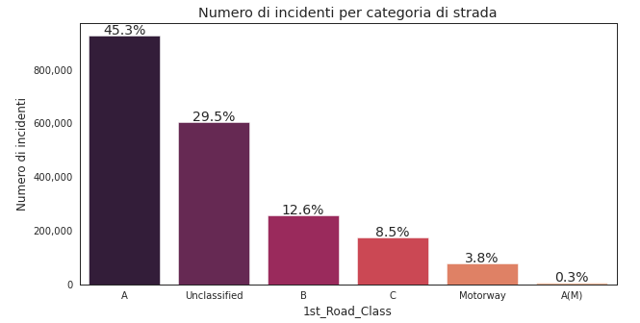
ANALISI ESPLORATIVE:
Fulvio D’Atri 235344
Progetto data mining

Slide 8
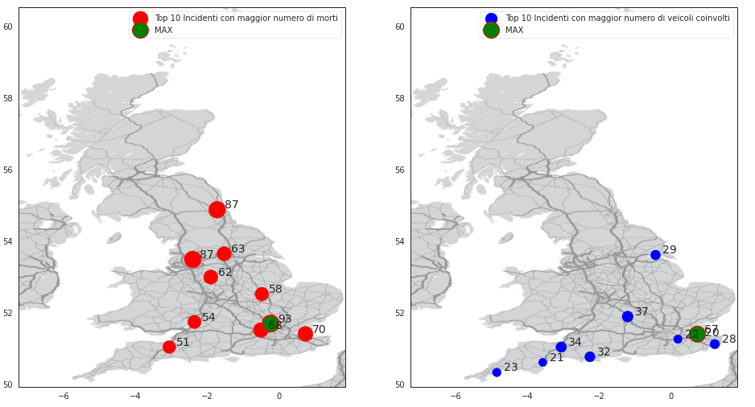
ANALISI ESPLORATIVE:
Fulvio D’Atri 235344
Progetto data mining

Slide 9
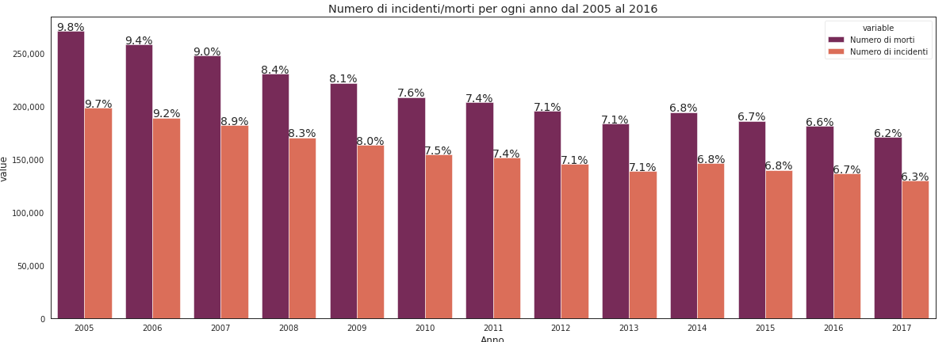
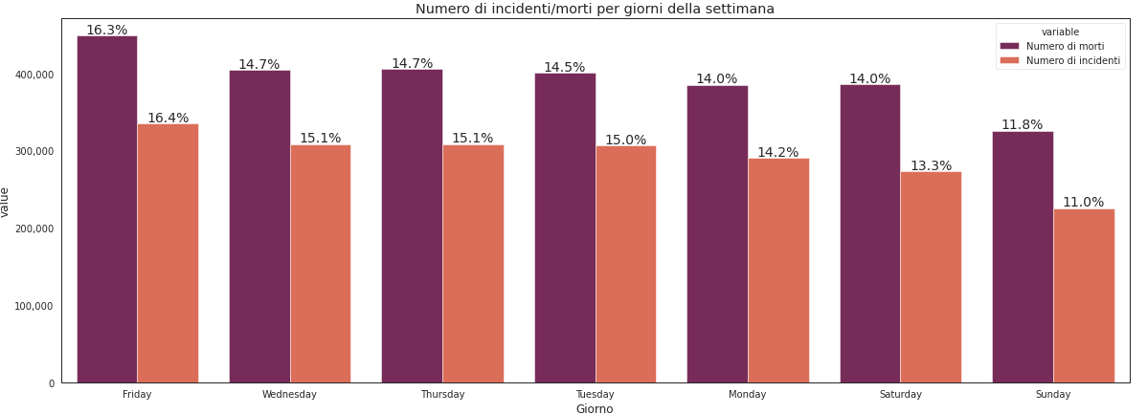
ANALISI ESPLORATIVE:
Fulvio D’Atri 235344
Progetto data mining

Slide 10
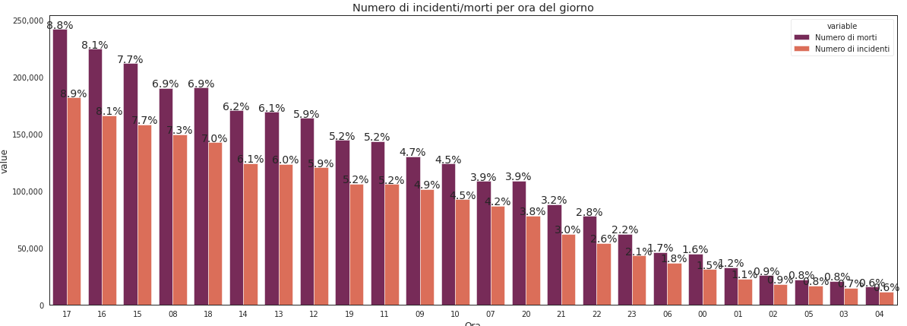
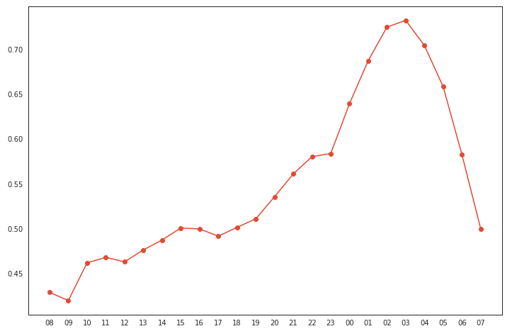
ANALISI ESPLORATIVE:
Accident_Severity
Fulvio D’Atri 235344
hour
Progetto data mining

Slide 11
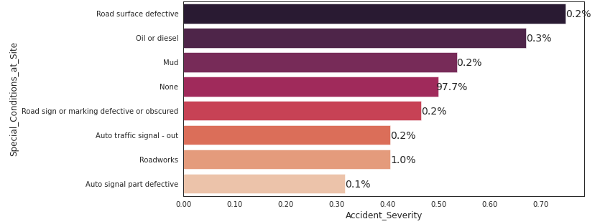
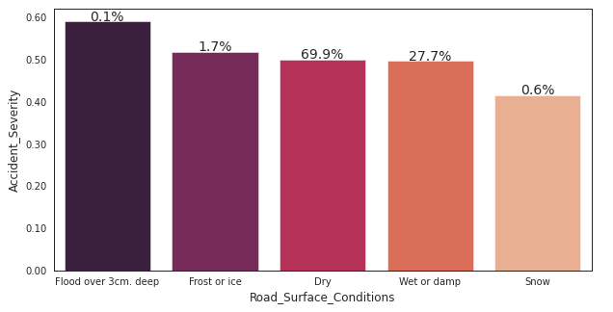
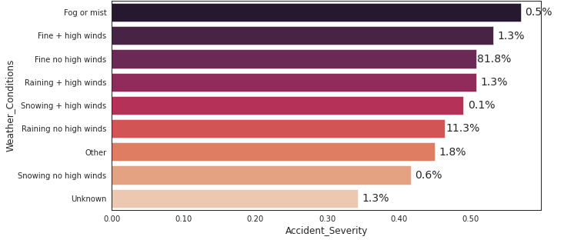
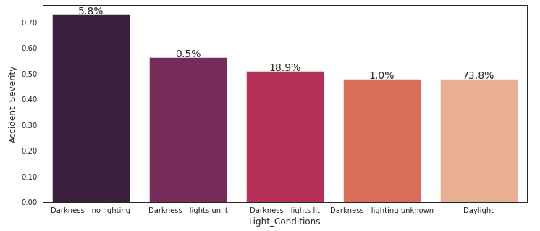
ANALISI ESPLORATIVE:
Fulvio D’Atri 235344
Progetto data mining

Slide 12
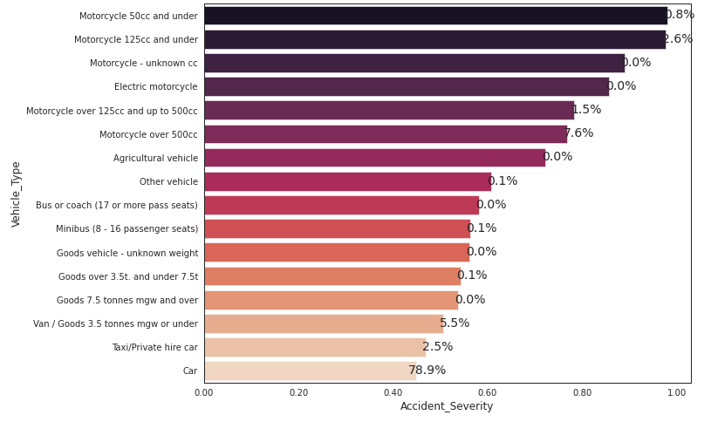
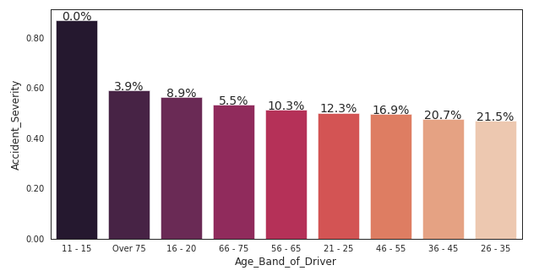
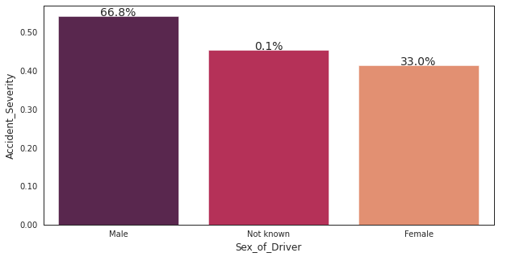
ANALISI ESPLORATIVE:
Fulvio D’Atri 235344
Progetto data mining

Slide 13
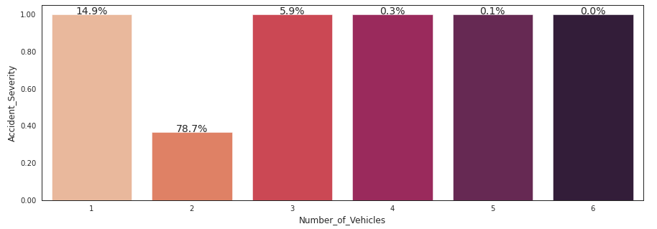
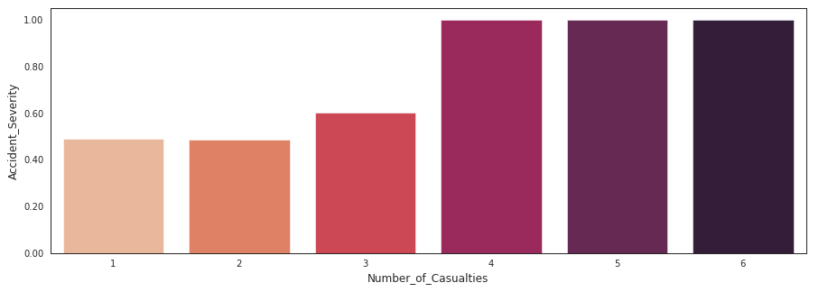
ANALISI ESPLORATIVE:
Fulvio D’Atri 235344
Progetto data mining

Slide 14
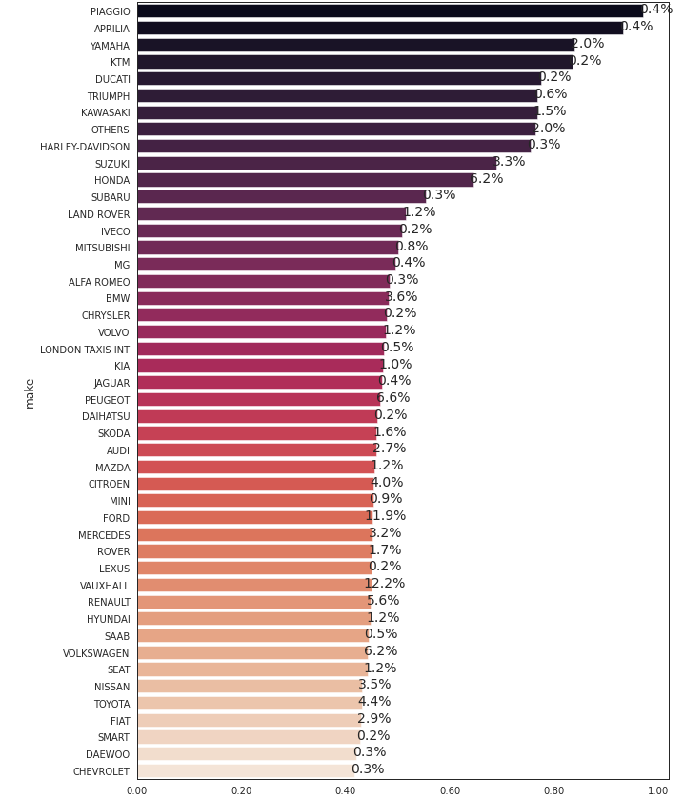
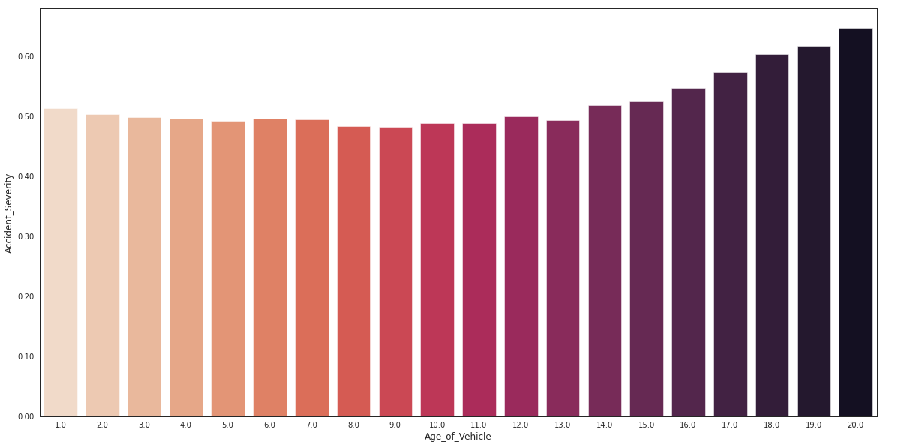
ANALISI ESPLORATIVE:
Fulvio D’Atri 235344
Progetto data mining

Slide 15
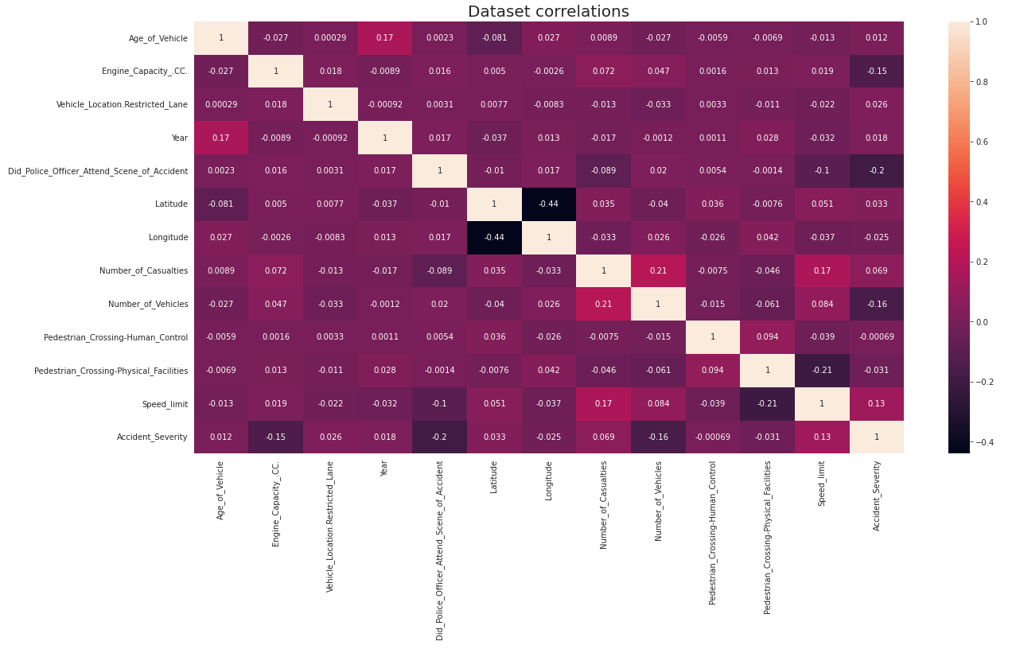
ANALISI ESPLORATIVE:
Fulvio D’Atri 235344
Progetto data mining

Slide 16
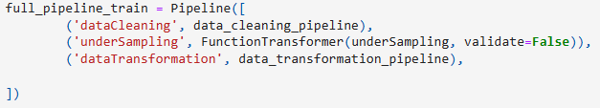



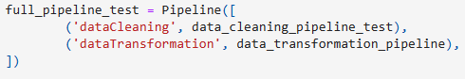
PIPELINE:
TRAIN SET
DATA CLEANING
UNDER SAMPLING
DATA TRANSFORMATION
TEST SET
DATA CLEANING
DATA TRANSFORMATION
Fulvio D’Atri 235344
Progetto data mining

Slide 17

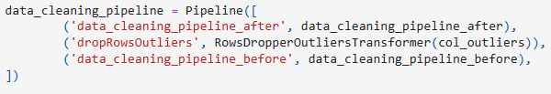
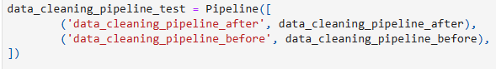
PIPELINE DATA CLEANING:
DATA CLEANING
UNDER SAMPLING
DATA TRANSFORMATION
TRAIN SET
DATA CLEANING AFTER
DROP ROWS OUTLIERS
DATA CLEANING BEFORE
TEST SET
DATA CLEANING AFTER
DATA CLEANING BEFORE
Fulvio D’Atri 235344
Progetto data mining

Slide 18
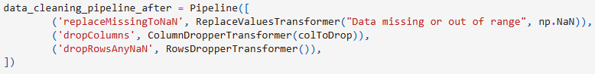
PIPELINE DATA CLEANING:
DATA CLEANING
UNDER SAMPLING
DATA TRANSFORMATION
DATA CLEANING AFTER
DROP ROWS OUTLIERS
DATA CLEANING BEFORE
REPLACE MISSING VALUES TO NAN
DROP COLUMNS
DROP ROWS ANY NAN
Sostituisci tutti i valori «Data missing or out of range» in np.Nan
Effettua la drop di tutte le righe che contengono almeno un valore np.NaN. Scelta giustificata dalle dimensioni del dataset
Effettua la drop delle seguenti colonne, ritenute non utili ai fini del task:
colToDrop = ['Driver_IMD_Decile', 'model', '2nd_Road_Class’, '2nd_Road_Number',
'LSOA_of_Accident_Location', 'Junction_Control', 'Date', 'Location_Easting_OSGR',
'Location_Northing_OSGR', 'Accident_Index', 'Vehicle_Reference', 'Police_Force',
'1st_Road_Number']
Fulvio D’Atri 235344
Progetto data mining

Slide 19
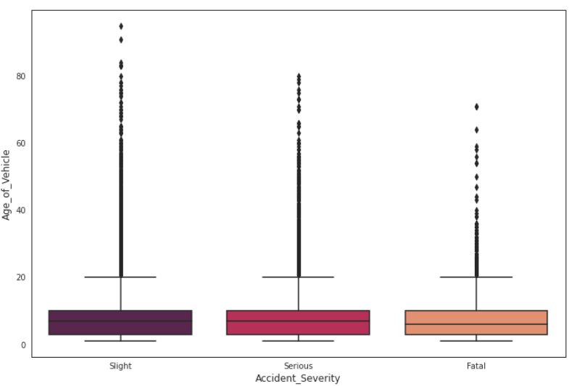
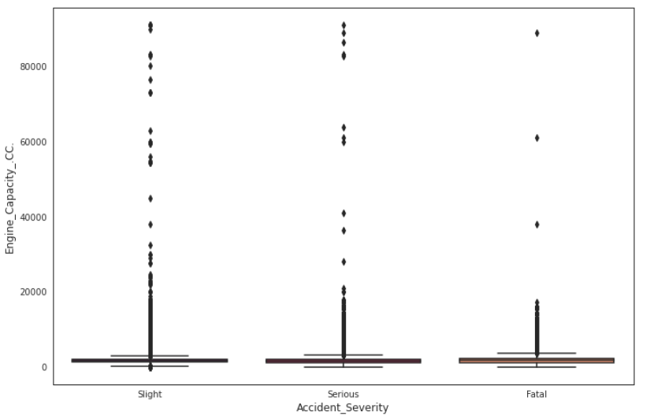
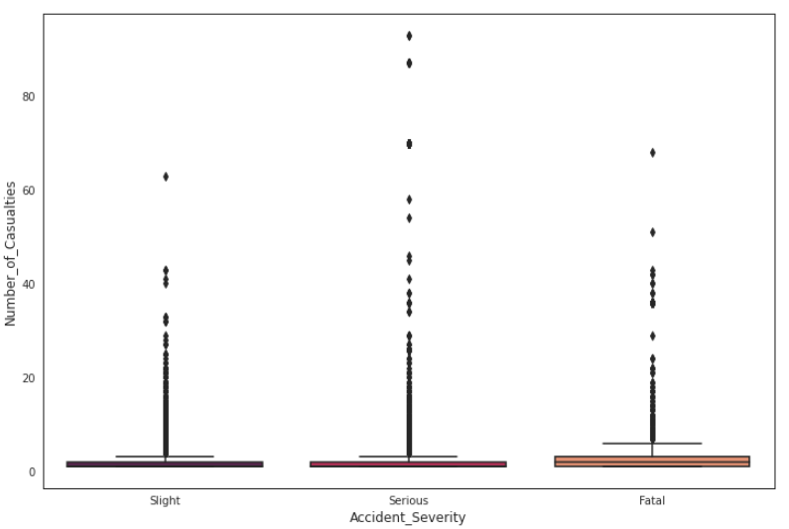
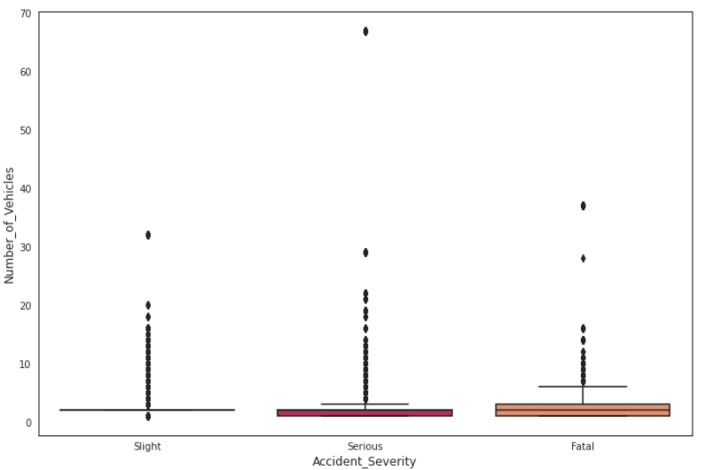
PIPELINE DATA CLEANING:
DATA CLEANING
UNDER SAMPLING
DATA TRANSFORMATION
DATA CLEANING AFTER
DROP ROWS OUTLIERS
DATA CLEANING BEFORE
Effettua la drop di tutte le righe che corrispondono ad outliers, ovvero quei punti che superano di 1.5*IQR riferiti alle seguenti colonne numeriche:
col_outliers = ['Age_of_Vehicle', 'Engine_Capacity_.CC.', 'Number_of_Casualties', 'Number_of_Vehicles']
Fulvio D’Atri 235344
Progetto data mining

Slide 20
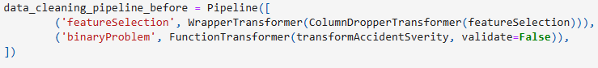
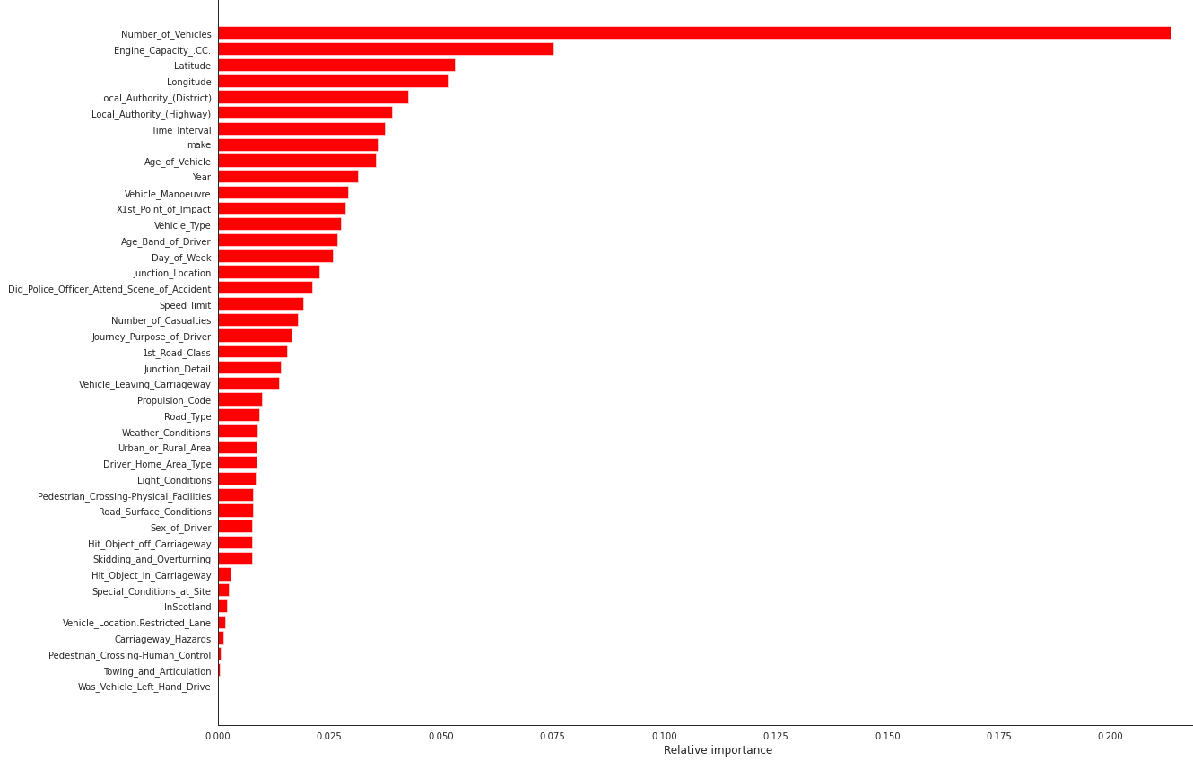
PIPELINE DATA CLEANING:
DATA CLEANING
UNDER SAMPLING
DATA TRANSFORMATION
DATA CLEANING AFTER
DROP ROWS OUTLIERS
DATA CLEANING BEFORE
FEATURE SELECTION
BINARY PROBLEM
Effettua la drop delle colonne meno significative sulla base dell’attributo feature_importances_ del classificatore RandomForest. In particolare si è deciso di rimuovere tutte le colonne a partire da Weather_Conditions, rimuovendo un totale di 18 colonne.
Fulvio D’Atri 235344
Progetto data mining

Slide 21
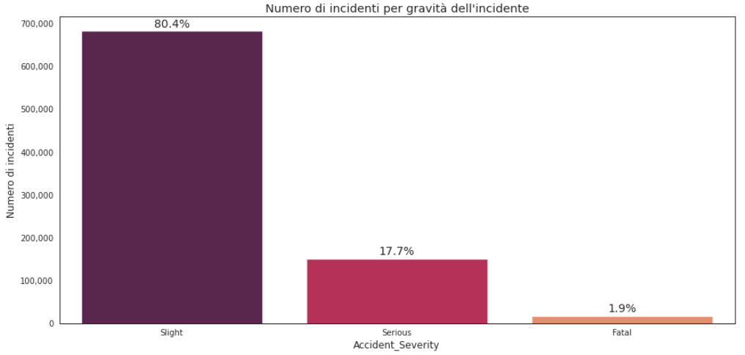
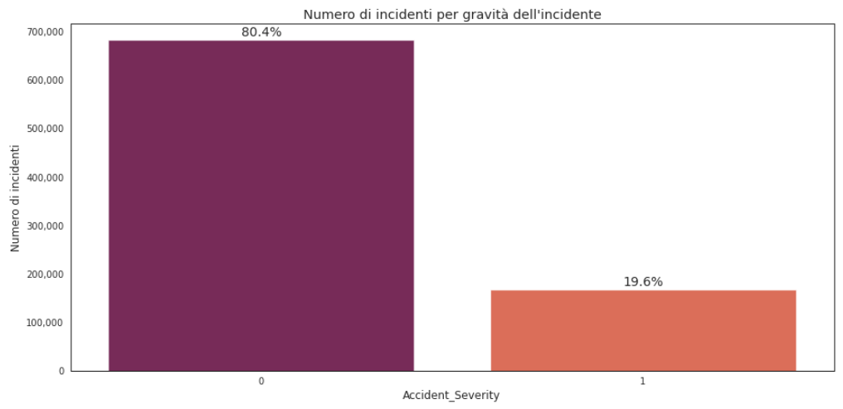
PIPELINE DATA CLEANING:
DATA CLEANING
UNDER SAMPLING
DATA TRANSFORMATION
DATA CLEANING AFTER
DROP ROWS OUTLIERS
DATA CLEANING BEFORE
FEATURE SELECTION
BINARY PROBLEM
Effettua la trasformazione da un problema multiclasse (3 classi: Slight, Serious, Fatal) ad un problema binario (Slight = 0, Serious or Fatal = 1).
La scelta è giustificata anche dall’elevato sbilanciamento delle classi.
Fulvio D’Atri 235344
Progetto data mining

Slide 22

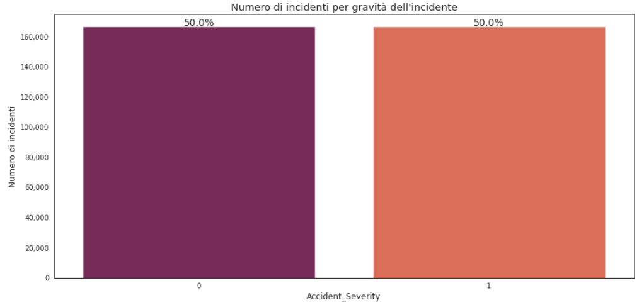
Under sampling:
DATA CLEANING
UNDER SAMPLING
DATA TRANSFORMATION
Effettua un ribilanciamento delle classi attraverso un random under sampling della classe maggioritaria, giustificato dalle dimensioni considerevoli del dataset.
Fulvio D’Atri 235344
Progetto data mining

Slide 23
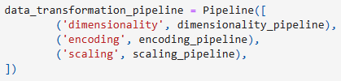
PIPELINE DATA Transformation:
DATA CLEANING
UNDER SAMPLING
DATA TRANSFORMATION
DIMENSIONALITY
ENCODING
SCALING
Ridurre il numero di valori univoci di alcuni attributi categorici, in modo da limitare il numero di colonne in output della fase di encoding
Scaling degli attributi
Codifica degli attributi categorici in numerici
Fulvio D’Atri 235344
Progetto data mining

Slide 24
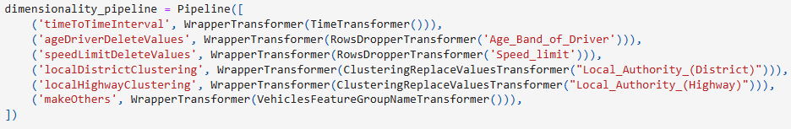
PIPELINE DATA Transformation:
DATA CLEANING
UNDER SAMPLING
DATA TRANSFORMATION
DIMENSIONALITY
ENCODING
SCALING
TIME TO TIME_INTERVAL
AGE DRIVER DELETE VALUES
SPEED LIMIT DELETE VALUES
LOCAL DISTRICT CLUSTERING
LOCAL HIGHWAY CLUSTERING
MAKE OTHERS
Fulvio D’Atri 235344
Progetto data mining

Slide 25
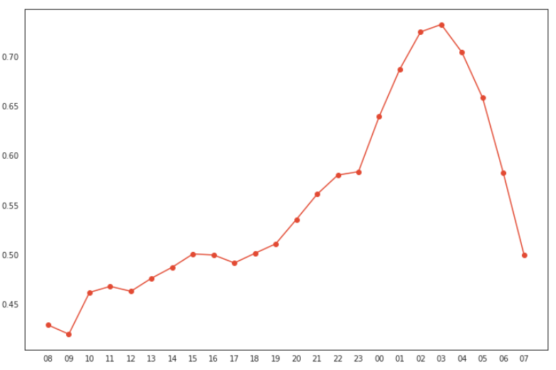
PIPELINE DATA Transformation:
DATA CLEANING
UNDER SAMPLING
DATA TRANSFORMATION
DIMENSIONALITY
ENCODING
SCALING
TIME TO TIME_INTERVAL
AGE DRIVER DELETE VALUES
SPEED LIMIT DELETE VALUES
LOCAL DISTRICT CLUSTERING
LOCAL HIGHWAY CLUSTERING
MAKE OTHERS
Trasforma l’attributo Time in Time_Interval, ovvero diminuisce la granularità perdendo il dettaglio dei minuti e concentrandosi sull’ora dell’incidente.
(Es. 15:23 → 15:00)
Accident_Severity
hour
Fulvio D’Atri 235344
Progetto data mining

Slide 26
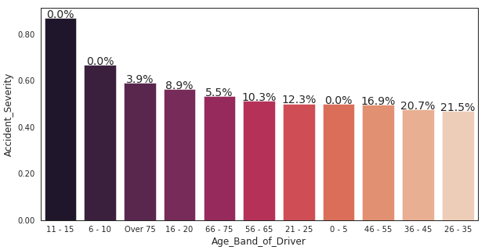
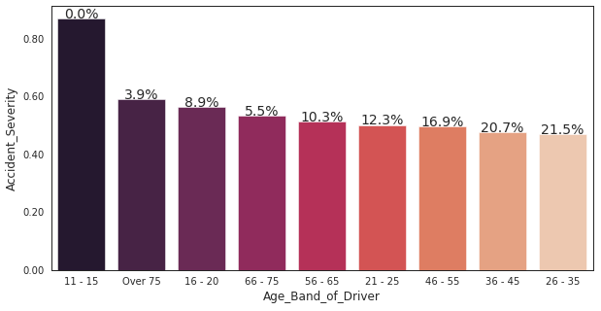
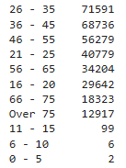
PIPELINE DATA Transformation:
DATA CLEANING
UNDER SAMPLING
DATA TRANSFORMATION
DIMENSIONALITY
ENCODING
SCALING
TIME TO TIME_INTERVAL
AGE DRIVER DELETE VALUES
SPEED LIMIT DELETE VALUES
LOCAL DISTRICT CLUSTERING
LOCAL HIGHWAY CLUSTERING
MAKE OTHERS
Rimuove tutte le righe che presentano il valore di Age_Band_of_Driver pari a 0-5 e 6-10
Fulvio D’Atri 235344
Progetto data mining

Slide 27



PIPELINE DATA Transformation:
DATA CLEANING
UNDER SAMPLING
DATA TRANSFORMATION
DIMENSIONALITY
ENCODING
SCALING
TIME TO TIME_INTERVAL
AGE DRIVER DELETE VALUES
SPEED LIMIT DELETE VALUES
LOCAL DISTRICT CLUSTERING
LOCAL HIGHWAY CLUSTERING
MAKE OTHERS
Rimuove tutte le righe che presentano il valore di Speed_limit pari a 10 e 15
Fulvio D’Atri 235344
Progetto data mining

Slide 28



PIPELINE DATA Transformation:
DATA CLEANING
UNDER SAMPLING
DATA TRANSFORMATION
DIMENSIONALITY
ENCODING
SCALING
TIME TO TIME_INTERVAL
AGE DRIVER DELETE VALUES
SPEED LIMIT DELETE VALUES
LOCAL DISTRICT CLUSTERING
LOCAL HIGHWAY CLUSTERING
MAKE OTHERS
Riduce la dimensionalità dell’attributo Local_Authority_(District) da 416 valori univoci a 20 valori univoci, raggruppando le local authority sulla base della loro posizione geografica con l’algoritmo di clustering Kmeans
Fulvio D’Atri 235344
Progetto data mining

Slide 29



PIPELINE DATA Transformation:
DATA CLEANING
UNDER SAMPLING
DATA TRANSFORMATION
DIMENSIONALITY
ENCODING
SCALING
TIME TO TIME_INTERVAL
AGE DRIVER DELETE VALUES
SPEED LIMIT DELETE VALUES
LOCAL DISTRICT CLUSTERING
LOCAL HIGHWAY CLUSTERING
MAKE OTHERS
Riduce la dimensionalità dell’attributo Local_Authority_(Highway) come fatto in precedenza per Local_Authority_(District) con l’algoritmo di clustering Kmeans
Fulvio D’Atri 235344
Progetto data mining

Slide 30

PIPELINE DATA Transformation:
DATA CLEANING
UNDER SAMPLING
DATA TRANSFORMATION
DIMENSIONALITY
ENCODING
SCALING
TIME TO TIME_INTERVAL
AGE DRIVER DELETE VALUES
SPEED LIMIT DELETE VALUES
LOCAL DISTRICT CLUSTERING
LOCAL HIGHWAY CLUSTERING
MAKE OTHERS
Raggruppa tutte le marche di veicoli presenti in meno di 500 incidenti in un’unica marca denominata OTHERS. (Da 296 marche si passa a 46 marche totali)
Fulvio D’Atri 235344
Progetto data mining

Slide 31

PIPELINE DATA Transformation:
DATA CLEANING
UNDER SAMPLING
DATA TRANSFORMATION
DIMENSIONALITY
ENCODING
SCALING
DAY WEEK ENCODER
TIME INTERVAL ENCODER
COLUMN TRANSFORMER
Codifica l’attributo Day_of_Week per non perdere le informazioni sulla natura circolare delle settimane e sulla distanza effettiva tra i giorni. Pertanto, si codifica il giorno della settimana come punti su un cerchio
ColumnTransformer per distinguere la codifica dell’attributo categorico Age_Band_Of_Driver (OrdinalEncoder) rispetto la codifica del resto degli attributi categorici (OneHotEncoder)
Codifica l’attributo Time_Interval per non perdere le informazioni sulla natura circolare delle ore e sulla distanza effettiva tra esse. Pertanto, si codificano le ore del giorno come punti su un cerchio
Fulvio D’Atri 235344
Progetto data mining

Slide 32

PIPELINE DATA Transformation:
DATA CLEANING
UNDER SAMPLING
DATA TRANSFORMATION
DIMENSIONALITY
ENCODING
SCALING
DAY WEEK ENCODER
TIME INTERVAL ENCODER
COLUMN TRANSFORMER
Creazione di due nuovi attributi:
1.
2.
Codifica l’attributo Day_of_Week in due passaggi per dare una continuità circolare tra il primo giorno della settimana e l’ultimo:
OrdinalEncoder
2
1
Fulvio D’Atri 235344
Progetto data mining

Slide 33

PIPELINE DATA Transformation:
DATA CLEANING
UNDER SAMPLING
DATA TRANSFORMATION
DIMENSIONALITY
ENCODING
SCALING
DAY WEEK ENCODER
TIME INTERVAL ENCODER
COLUMN TRANSFORMER
Creazione di due nuovi attributi:
1.
2.
Codifica l’attributo Time_Interval in due passaggi per dare una continuità circolare tra la prima ora del giorno e l’ultima:
OrdinalEncoder
2
1
Fulvio D’Atri 235344
Progetto data mining

Slide 34

PIPELINE DATA Transformation:
DATA CLEANING
UNDER SAMPLING
DATA TRANSFORMATION
DIMENSIONALITY
ENCODING
SCALING
DAY WEEK ENCODER
TIME INTERVAL ENCODER
COLUMN TRANSFORMER
AGE DRIVER ENCODER
ONE HOT ENCODER
Codifica l’attributo Age_Band_of_Driver da categorico a numerico attraverso un OrdinalEncoder dato che vale un ordinamento tra i valori dell’attributo
Codifica ogni altro attributo categorico con un OneHotEncoder dato che per questi attributi non esiste un ordinamento tra i valori
Fulvio D’Atri 235344
Progetto data mining

Slide 35



PIPELINE DATA Transformation:
DATA CLEANING
UNDER SAMPLING
DATA TRANSFORMATION
DIMENSIONALITY
ENCODING
SCALING
Scaling attributi mediante uno StandardScaler
Fulvio D’Atri 235344
Progetto data mining

Slide 36



Model selection:
TRAIN SET
332.564 x 185
TRAIN SET
266.051 x 185
VALIDATION SET
66.513 x 185
Fulvio D’Atri 235344
Progetto data mining

Slide 37

Post processing:
DATA CLEANING
UNDER SAMPLING
DATA TRANSFORMATION
Sostituzione algoritmo di under sampling:
da Random under sampling a Near miss 1
NearMiss-1 seleziona i campioni positivi (campioni da sotto-campionare) per i quali la distanza media dagli N campioni più vicini della classe negativa (classe minoritaria) è la più piccola.
Fulvio D’Atri 235344
Progetto data mining

Slide 38

Model selection v2:
TRAIN SET
332.560 x 188
TRAIN SET
266.048 x 188
VALIDATION SET
66.512 x 188
Fulvio D’Atri 235344
Progetto data mining

Slide 39


Valutazione delle performance:
0.868370
ACCURACY
PRECISION
0.939318
BEST ESTIMATOR
RANDOM FOREST
RECALL
0.787850
VALIDATION SET
F1
0.856942
AUC
0.868435
TRAIN SET
TEST SET
332.560 x 188
14.325 x 188
Fulvio D’Atri 235344
Progetto data mining

Slide 40



CONCLUSIONI:
I risultati mostrano il valore di accuracy sul test set pari a 83,7%, mentre sul training set pari a 87,0%, da ciò si evince che non è presente overfitting.
Il valore di recall pari a 76,3% è più basso rispetto al valore di precision pari a 89,5%: il modello ottenuto è più preciso e meno sensibile, significa che quando il modello predice che un incidente sia grave, ha una maggiore probabilità di essere corretto rispetto a quando predice che un incidente sia lieve.
PIPELINE FINALE
PRE-PROCESSING
CLASSIFIER
Fulvio D’Atri 235344
Progetto data mining

Slide 41

fine
Progetto data mining

